Slide 1
聚类分析介绍
-以SOM为例
使用工具: MATLAB

Slide 2
SOM操作步骤
数据的预处理
Matlab操作

Slide 3
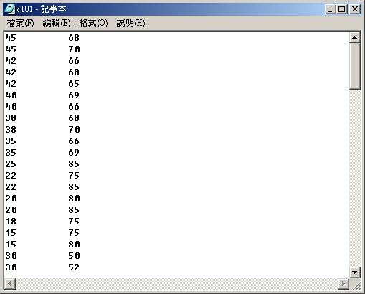
数据的预处理
输入的数据如文字文件所示
(本例为X，Y坐标值)

Slide 4
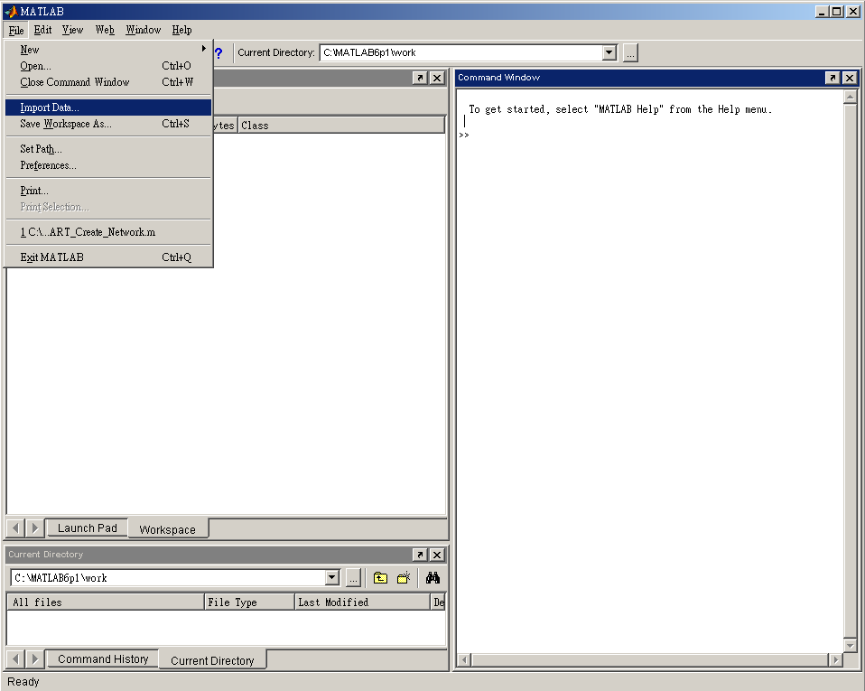
Matlab操作—输入数据
输入所需数据:
100个数据点(坐标值)

Slide 5
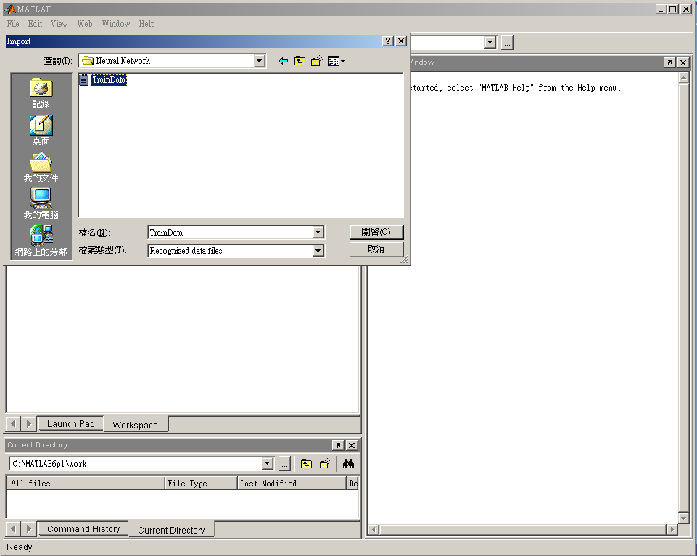
Matlab操作—输入数据
于c101.txt所在位置,
将其输入

Slide 6
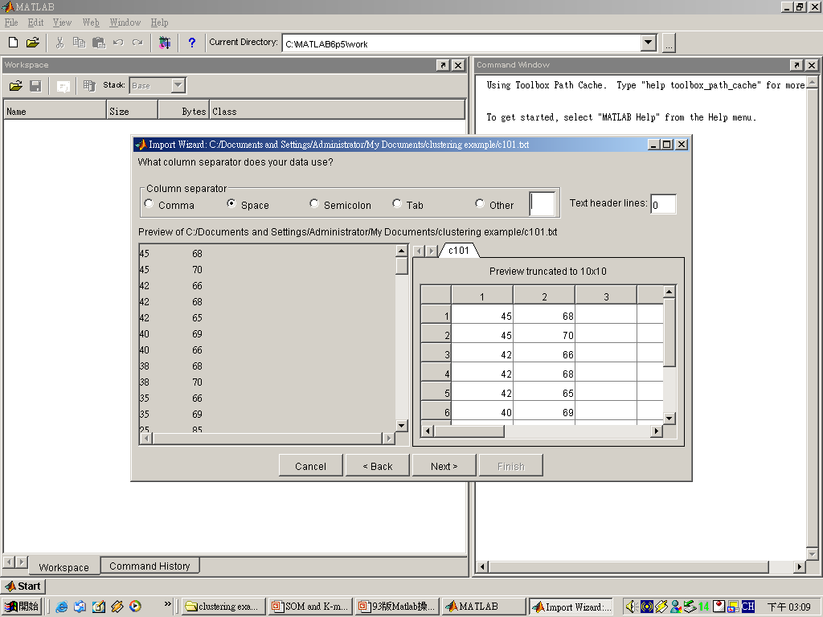
Matlab操作—输入数据
选择“Next”

Slide 7
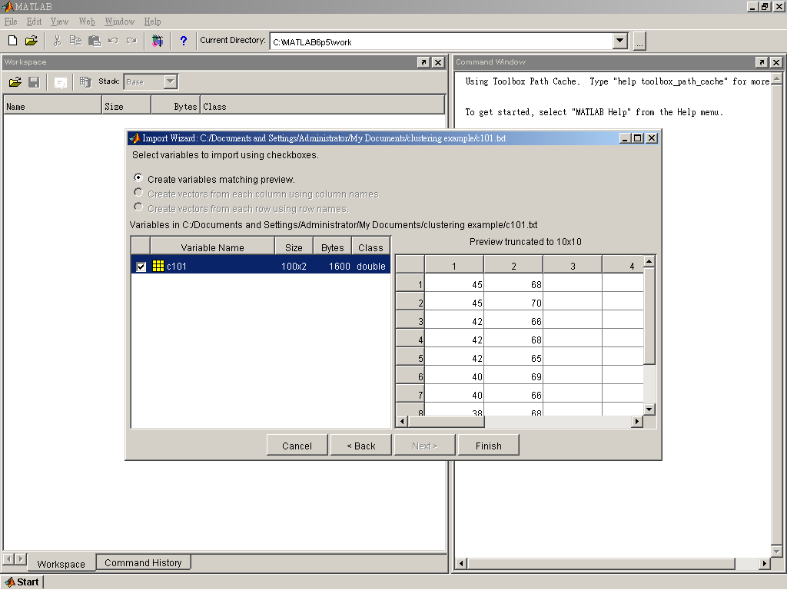
Matlab操作—输入数据
选择“Finish”

Slide 8
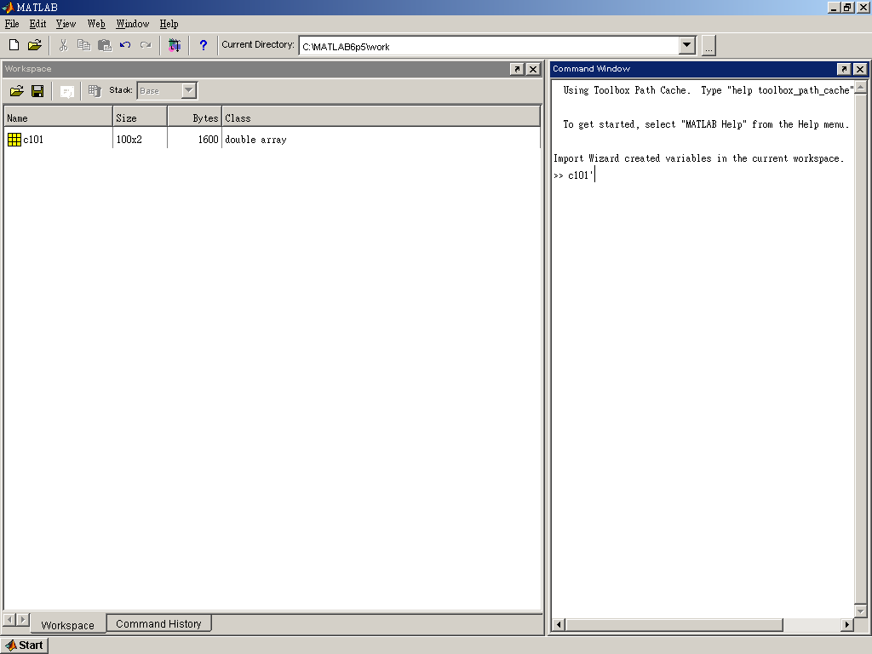
Matlab操作—输入数据
将输入数据由直列转横列
c101’(c101为文件名称)

Slide 9
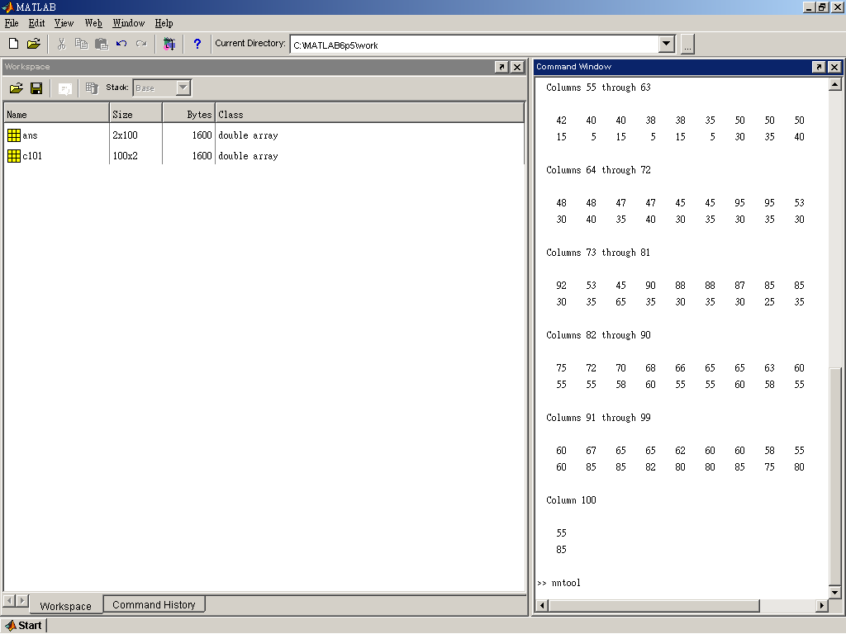
Matlab操作—使用神经网络建模工具
命令窗口键入“nntool”
调用神经网络模块
转置后得到ans文档

Slide 10
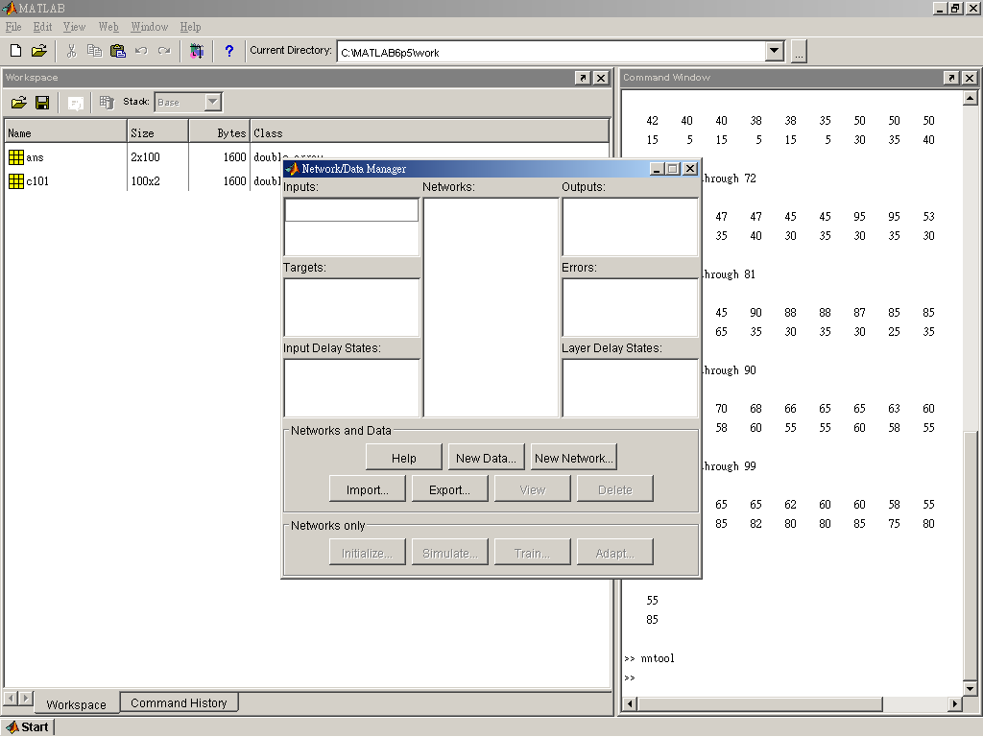
Matlab操作—使用神经网络建模工具
选择“Import”,
将数据ans输入

Slide 11
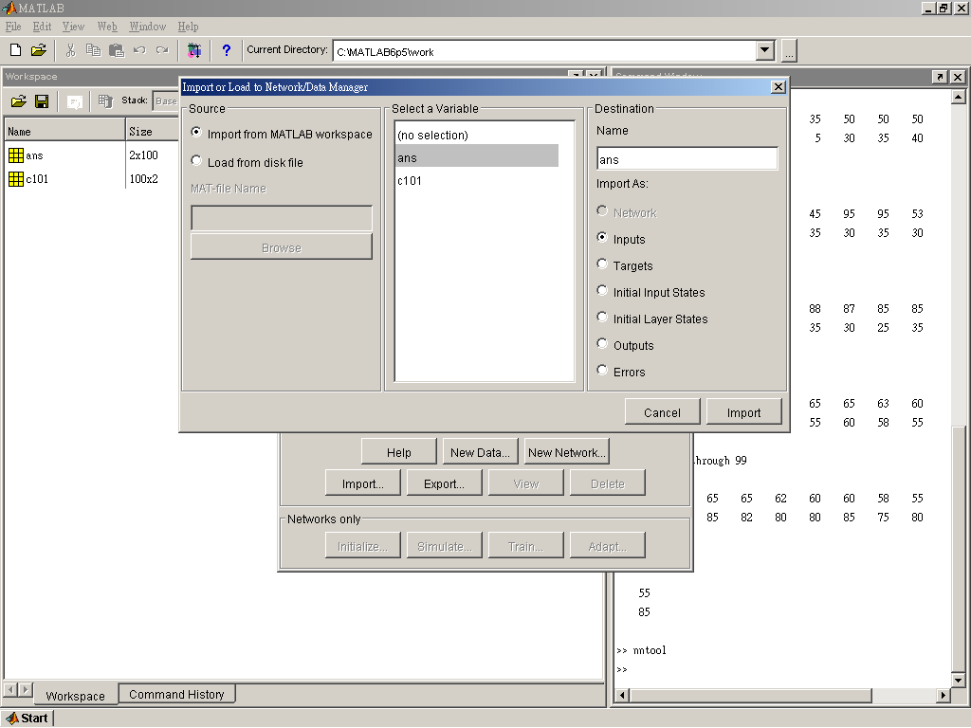
Matlab操作—使用神经网络建模工具
将ans设为Input类型

Slide 12
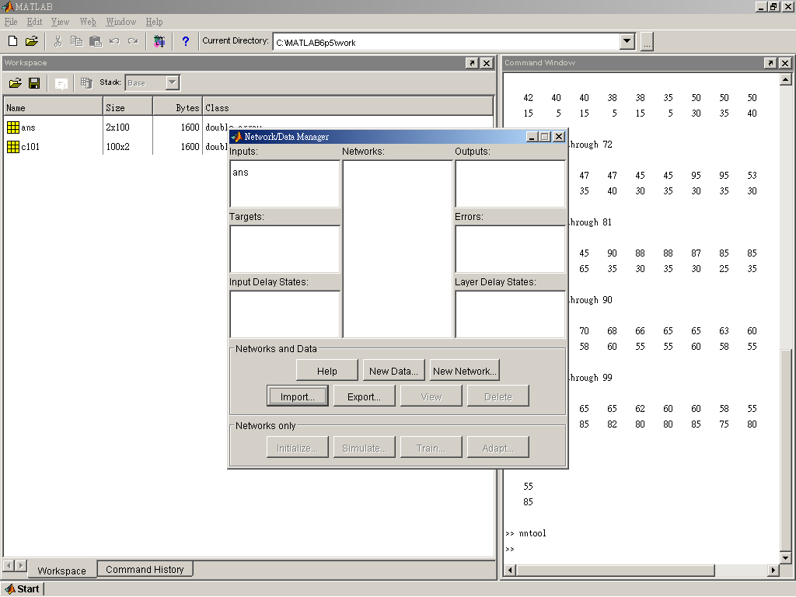
Matlab操作—使用神经网络建模工具
输入的数据
待所需数据输入后,
即可选择“New Network”
,以构造神经网络模块

Slide 13
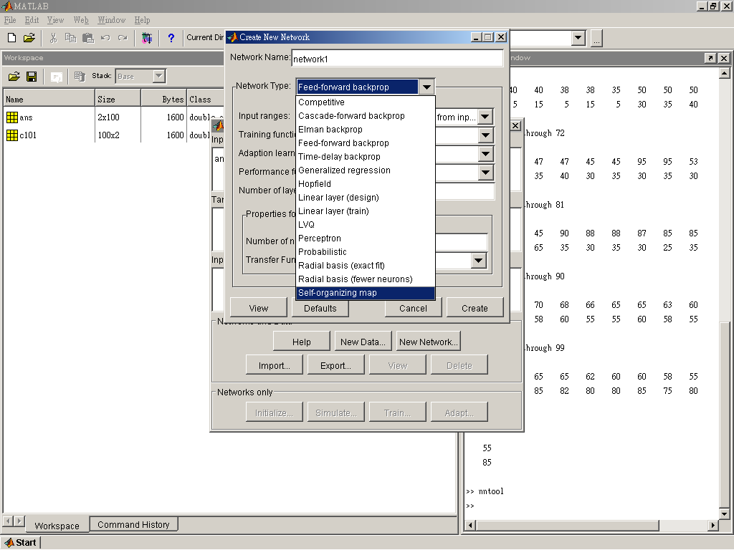
Matlab操作—使用神经网络建模工具
选择神经网络为SOM

Slide 14
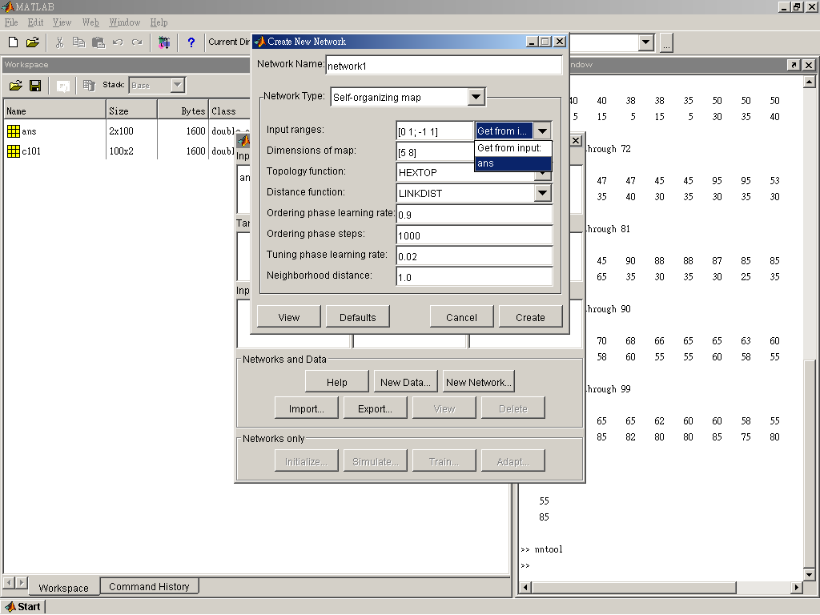
Matlab操作—使用神经网络建模工具
设定网络的输入数据

Slide 15
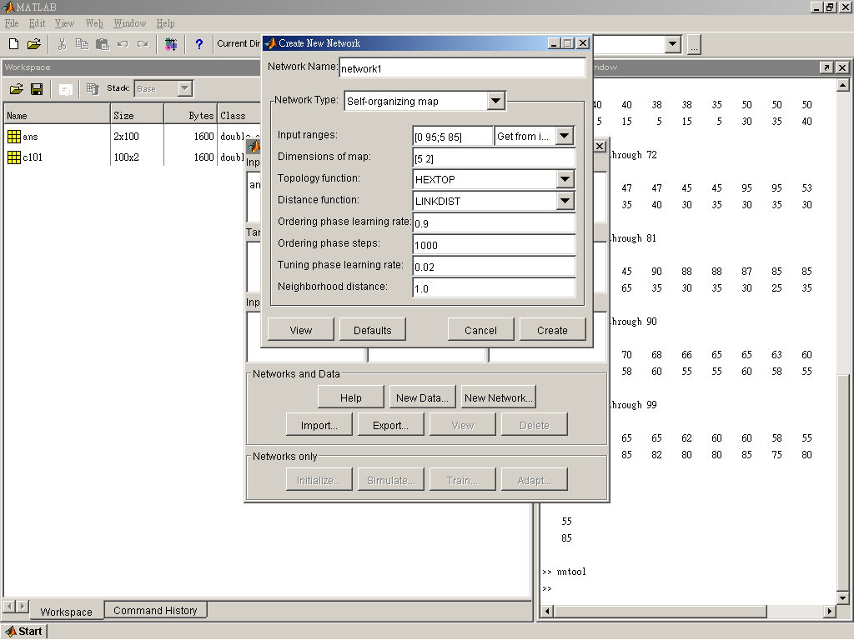
Matlab操作—使用神经网络建模工具
设定map的权重数目
[5 2]即为10群

Slide 16

Matlab操作—使用神经网络建模工具
设定学习速率和邻近半径值

Slide 17
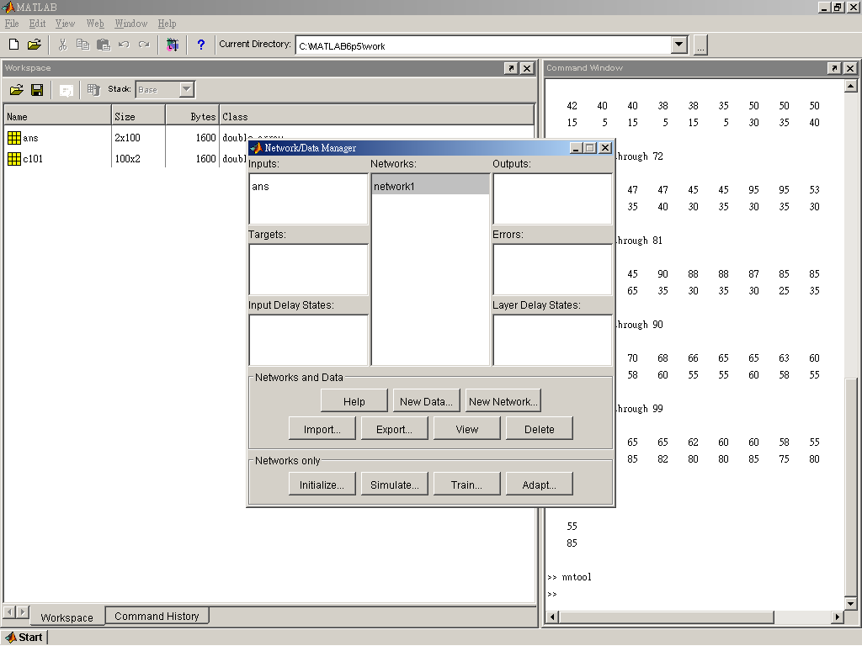
Matlab操作—使用神经网络建模工具
设定网络所需的
相关架构参数后,
接着选择“Train..”,
将Train Pattern输入,
以便网络进行学习仿真
得到设定好的网络

Slide 18
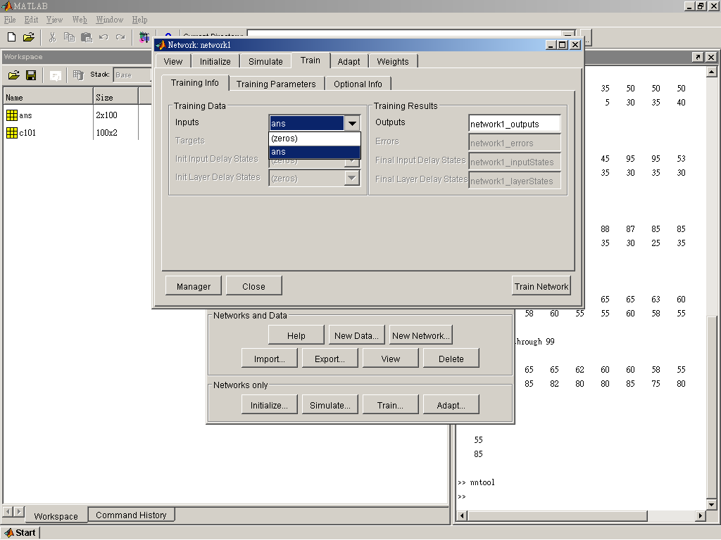
Matlab操作—使用神经网络建模工具
选择Clustering所需的
input pattern

Slide 19
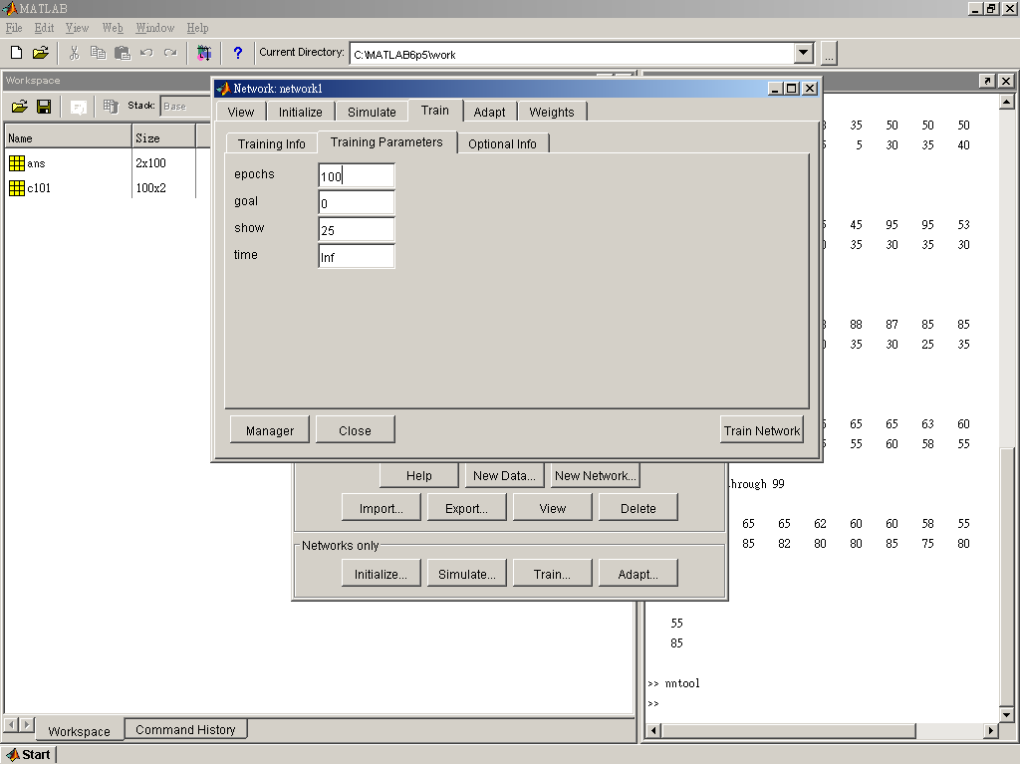
Matlab操作—使用神经网络建模工具
设定欲学习次数
待设定完各相关参数后,
即可选择“Train Network”
进行网络的Training

Slide 20
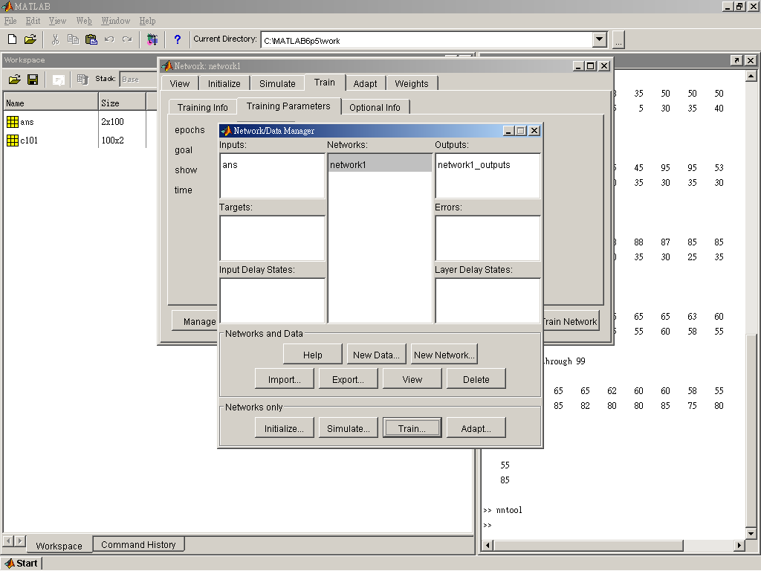
Matlab操作—使用神经网络建模工具
练训完后得到网络输出结果
按“Export”将结果输出

Slide 21
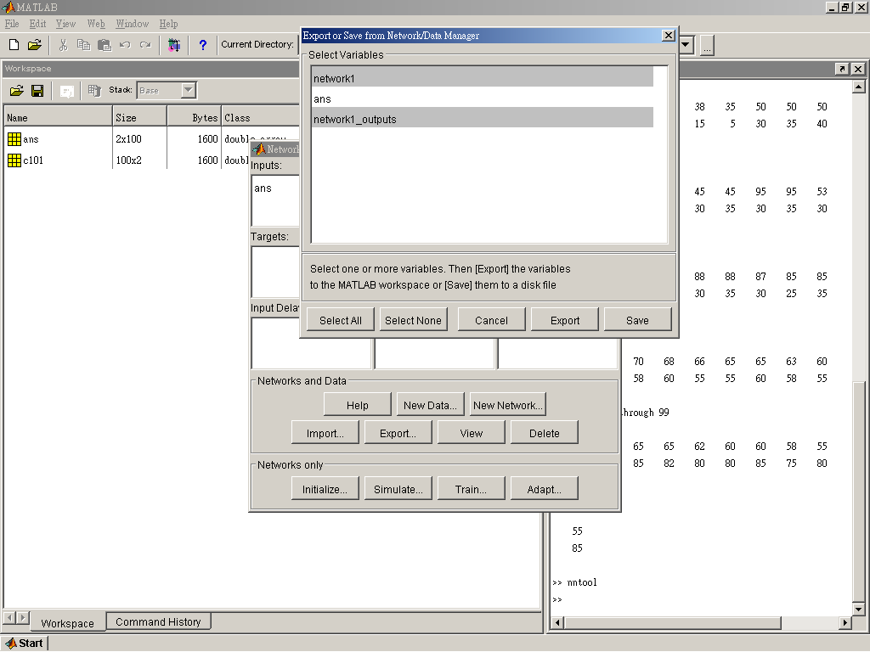
Matlab操作—使用神经网络建模工具
将网络和输出结果Export
确定后,选择“Export”

Slide 22
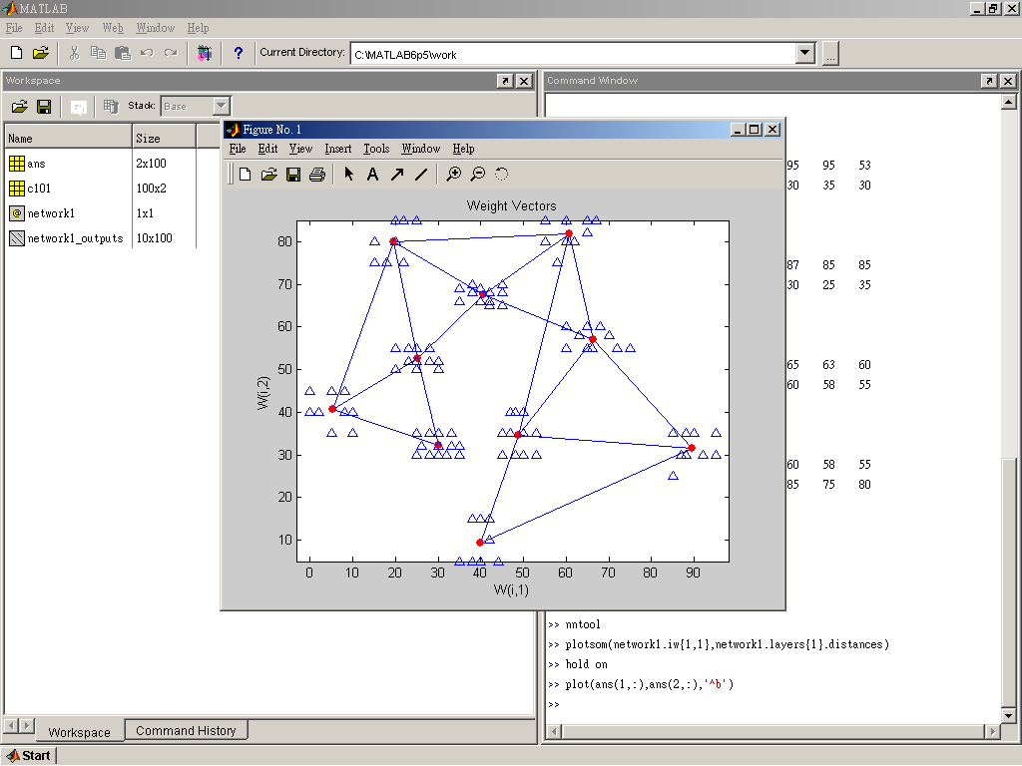
Matlab操作—呼叫類神經網路建構工具(續)
在命令列输入
plotsom(network1.iw{1,1},network1.layers{1}.distances)
(输入绘图指令将群聚中心点标示出来)
hold on(保留图中的群聚中心点)
plot(ans(1,:),ans(2,:),‘^b’)
(输入绘图指令将数据点标示出来)

Slide 23
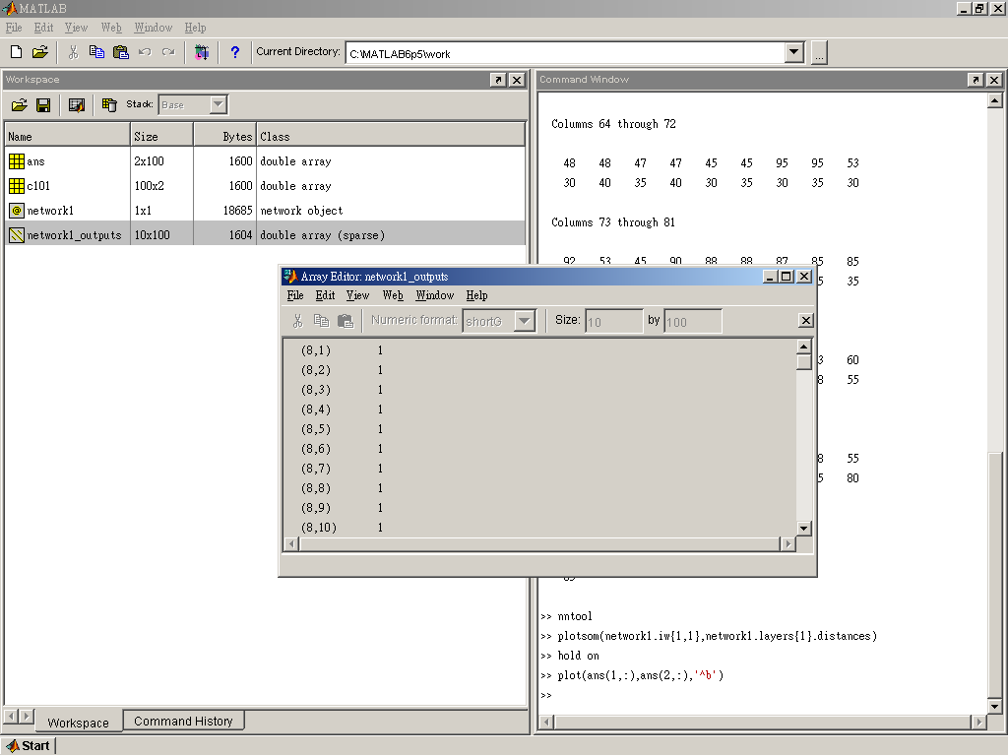
Matlab操作—使用神经网络建模工具
按鼠标左键二下,
观看其聚类结果
(8,1)代表数据点1分在第8群

